Slide 1
웹사이트 제작 기획서
개인홈페이지 만들기
학교 :
과목 :
학번 :
성명 :
교수 :

Slide 2
목 차
1) 목적 : 사이트제작 목적 및 성격 정의
2) 분석 : 사용자 타켓 분석 및 벤치마킹
3) 컨셉 : 사이트 컨셉, 컬러, 서체 이미지등의 컨셉 설정
4) 시각화 규정 : 디렉토리,레이블링 및 레이아웃 구성
5) 규약 : 사용툴 및 사용언어
6) 스토리보드 : 스토리보드 작성 및 설명
7) 스케쥴링 및 계정결정 : 웹사이트 기획,제작 일정
8) 디자인시안 : 페이지별 디자인시안
9) 메뉴 롤오버 이미지 시안 : 메뉴 롤오버 이미지 시안
2p~2p
3p~8p
9p~11p
12p~14p
15p~15p
16p~17p
18p~18p
19p~26p
27p~27p
개인홈페이지 제작
Page name : 목차
1

Slide 3
1. 사이트 제작 목적
사이트 제작 목적 및 성격
  목적 : 인터넷의 보급과 초고속통신망의 대중화로 인터넷상의 커뮤니케이션의 중요성을 인식 개인홈페이지를 통한 친목을 도모하고 정보를 공유함을 목적으로 하며 포토폴리오를 통하여 웹디자인 시안을 제시하여 나를 홍보함을 목적으로 함.
  성격 : 개인홈페이지로써 직접 찍은 사진들을 수록하여 이미지 정보를 공유하고 아마추어 사진작가들의 사진도 함께 수록함으로써 영상의 미를 함께 공유할 수 있으며 게시판을 통한 활발한 커뮤니케이션으로 친목을 도모할 수 있는 사이트이며, 포트폴리오 공간을 통하여 웹디자인의 시안을 제시 한다.
개인홈페이지 제작
Page name : 사이트제작 목적 및 성격
2

Slide 4
2. 사이트 분석
사용자 타켓 설정 : 20대 초반부터~40대 후반까지
  20대 초반에서 30대 초반 디자인 기호도
    깔끔하고 정돈된 디자인을 선호한다.
    사용자 편리성에 민감하다.
    트랜드에 상당히 민감하다.
    실질적 정보 취득에 관심이 많다.
    신뢰적이고, 안정적인 디자인을 좋아한다.
    감성적이며, 감각적인 것을 추구한다.
  40대 후반 이후 디자인 기호도
    그래픽 보다는 원하는 정보를 쉽게 볼 수 있기를 바란다.
    텍스트의 크기에 민감하다.
    인터넷 사용빈도수가 적은 편이어서 편안한 인터페이스를 추구한다.
    인터넷에서 개인정보 노출에 많은 부담감을 가지고 있다.
    14인치 모니터를 즐겨 사용한다.
    스크롤에 익숙하지 못하다.
개인홈페이지 제작
Page name : 사용자 타켓 설정
3

Slide 5
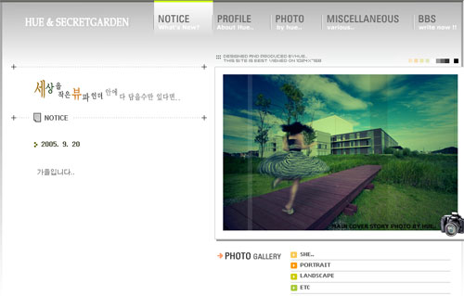
2. 사이트 분석
벤치마킹
장점 : 1. 보기쉬운 컨텐츠
2. 세련되고 깔끔한 디자인
3. 전문가급의 사진제공
단점 : 1. 게시판 폐쇠로 커뮤티케이션 단절
2. 사진의 저작권으로 공유 실패
사진관련 개인홈페이지
http://sg21c.com
개인홈페이지 제작
Page name : 벤치마킹-1
4

Slide 6
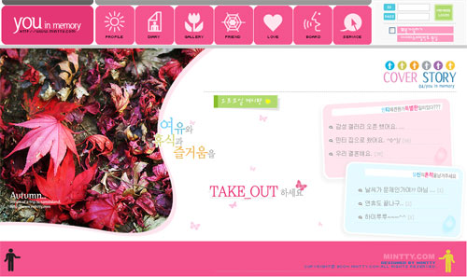
2. 사이트 분석
벤치마킹
장점 : 1. 여성스러우면서도 활기찬 디자인
2. 쉬운 컨텐츠 디자인
3. 전문가급의 사진제공
4. 꾸준한 사진의 업로드
단점 : 1. 게시판식의 사진 나열로 겔러리
이용이 불편함.
2. 사진의 저작권으로 공유 실패
사진관련 개인홈페이지
http://mintty.com
개인홈페이지 제작
Page name : 벤치마킹-2
5

Slide 7
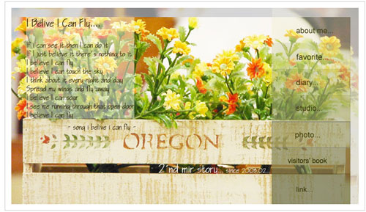
2. 사이트 분석
벤치마킹
장점 : 1. 따뜻하고 깔끔하며 단순한 디자인
2. 쉬운 컨텐츠 디자인
3. 게시판 활용 및 신규 자료의 업로
드로 활발한 커뮤니케이션 구축.
단점 : 1. 사진사이즈가 전반적으로 작음
2. 사진에 전문성이 떨어짐
3. 페이지 디자인에 일관성이 없어
약간의 혼란을 야기시킴.
사진관련 개인홈페이지
http://www.mirstory.co.kr
개인홈페이지 제작
Page name : 벤치마킹-3
6

Slide 8
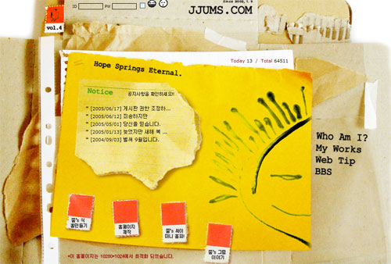
2. 사이트 분석
벤치마킹
장점 : 1. 실물을 보는것 같은 특이한 디자인
2. 중요한 메뉴는 강조한 점
3. 다양한 컨텐츠 제공
단점 : 1. 하위 메뉴가 많아서 디렉토리
구성이 복잡하다.
2. 사이트맵을 제공하지 않는다.
포토폴리오 제공 개인홈페이지
http://jjums.com
개인홈페이지 제작
Page name : 벤치마킹-4
7

Slide 9
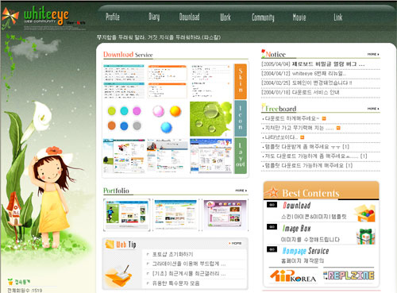
2. 사이트 분석
벤치마킹
장점 : 1. 플래쉬를 사용한 감각적인 디자인
2. 보기쉬운 메뉴
3. 다양한 컨텐츠 제공
4. 포트폴리오 정리가 잘 되어 있다.
단점 : 1. 전반적인 화면에 너무 많은 색상이
들어가서 혼란스럽다.
2. 게시판에 너무 큰아이콘의 사용과
필요이상의 기능이 너무 많다.
포토폴리오 제공 개인홈페이지
http://whitefree.com
개인홈페이지 제작
Page name : 벤치마킹-5
8

Slide 10
3. 컨셉 설정
사이트 스타일 컨셉
  사이트 전반적 컨셉은 깔끔하며 감각적이고 세련되게 디자인 한다.
  개인 사진 작품 및 아마추어 사진을 함께 게제하여 전문적인 정보를 제공한다.
  간결하고 한눈에 들어오는 인터페이스를 제공하여 사용자로 하여금 사용을 쉽게한다.
  커뮤니케이션을 위해 게시판을 제공한다.
  개인사이트에서의 정보제공의 한계를 극복하기 위해 전문사이트의 링크를 제공한다.
  20대부터 40대후반까지의 연령을 모두 감안하여 사용하기에도 편하고 감각적인 디자인과 쉬운 디렉토리를 구성한다.
단어 도출 | 의미분석 (사전적의미) | 연상단어 | 은유파생 (상징물) | 라인 | 느낌 | 컬러
깔끔 | 깨끗하고 매끈하다. | 단순 | 의류, 인테리어 | 직선, 가는선 | 절제,심플 | 파스텔톤, 블루톤
세련 | 어색하지 않고 잘 다듬어져 있다. | 패션리더 | 의류,모델 | 직선,사선 가는선 | 차갑다. 동경 | 검정색, 중간채도
개인홈페이지 제작
Page name : 사이트 스타일 컨셉
9

Slide 11
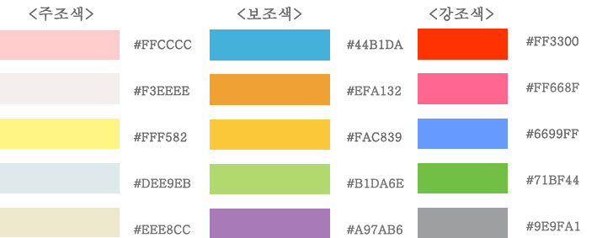
3. 컨셉 설정
색채 계획
  주조색 : 전체적으로 파스텔 계열을 사용하여 편안하고 깔끔하게 디자인 한다.
  보조색 : 따뜻한 계열과 차가운 계열을 적절히 사용하여 여성스럽고 세련되게 디자인 한다.
  강조색 : 즐겁고 활기찬 느낌이 나는 색상을 사용하여 엑센트를 준다.
개인홈페이지 제작
Page name : 색채 계획
10

Slide 12

3. 컨셉 설정
사용 서체
  사용서체는 한글과 영문을 사용하되 PC와 MAC 사용자를 고려하여 각 환경에 가독성 높은 폰트를 사용한다.
  CSS 에서 일반텍스트, 헤드라인 텍스트, 강조텍스트, 링크텍스트로 나누어 각각의 크기와 서체 및 웹폰트 등을 정의한다
  기본서체는 바탕체와 가을체를 사용하고 게시판의 서체는 친근감을 더하기 위해 웹폰트인 으뜸 10pt를 사용한다.
  기타 서체 및 텍스트는 디자인 과정에서 결정한다.
개인홈페이지 제작
Page name : 사용 서체
11

Slide 13
4. 시각화 규정
레이블링
  영문단어를 사용하여 깔끔하게 표현한다.
  각 메뉴의 디자인시 4자단어를 사용하여 재미있게 표현한다.
  (profile – 나는 말야, gellery – 감상해봐, links – 여기가봐,
  board – 글좀써줘 등으로 표현한다)
프로필
Profile
My photo
갤러리
Gallery
Professional
링 크
Links*
게시판
Board
Portfolio
포트폴리오
Portfolio
My works
개인홈페이지 제작
Page name : 레이블링
12

Slide 14
4. 시각화 규정
디렉토리 구성
  디렉토리는 상위버튼이 있고 2단계 하위버튼정도로 간략하게 한다.
  Html 문서명 : 각각의 html문서명은 레이블링명을 줄여서 영문으로 사용한다.
디렉토리 구성표
main
Profile
Gallery
Links*
Board
Portfolio
My photo
Professional
Portfolio
My works
개인홈페이지 제작
Page name : 디렉토리 구성 및 구성표
13

Slide 15
4. 시각화 규정
디테일 구성안
명 칭 |  | 설 명 | 파일명
Profile | - | 개인 프로필 소개 | Profile
Gallery | My photo | 내가 직접 직은 사진들을 올리는 공간 | Photo
 | Professional | 웹서핑한 사진들을 올리는 공간 | Pro
Links* | - | 사진관련 홈페이지 및 개인홈페이지를 링크 시킴 | Link
Board | - | 홈페이지를 방문한 네티즌이 글쓰는 공간 | Board
Portfolio | Portfolio | 포토폴리오를 올리는 공간 | portfolio
 | My Works | 내가 직접 작업한 작업물을 올리는 공간 | works
개인홈페이지 제작
Page name : 디테일 구성안
14

Slide 16
5. 규 약
사용툴 및 사용언어 등 규약
  Photoshop CS: 전반적인 디자인 작업
  Illustrator 10.0: 아이콘 및 일러스트제작
  Flash MX: 메뉴를 다이나믹 하게 표현하기 위해 플래쉬 메뉴를 만든다.
  Dreamweaver 및 나모 웹에디터를 사용하여 html 문서를 코딩 한다.
  사용언어는 html문서 및 JAVAScript를 적절히 사용 한다.
  게시판은 MYSQL이 제공되는 제로보드를 사용하여 구현한다.
개인홈페이지 제작
Page name : 사용툴 및 사용언어 등 규약
15

Slide 17






6. 스토리보드
스토리보드
사이트 전체 크기는 800*600
Home
image
Main image
페이지
전환 시
바뀌는
부분
반복
되는
부분
메뉴는
Flash 작업
Profile
Gallery
Links*
Board
Portfolio
갤러리 최근 게시물
게시판 최근 게시물
image
image
하단 부분 copyright 표시 및 연락처 기재
개인홈페이지 제작
Page name : 스토리보드
16

Slide 18
6. 스토리보드
스토리보드 설명
  인터넷 사용환경은 56.6모뎀 사용자 및 초고속 인터넷 사용자 모두 빠르게 볼 수 있도록 파일 사이즈를 최대한 축소하고 구현 가능한 jpg 및 gif 파일을 사용한다.
  브라우저는 익스플로러4.0 이상에서 모든 화면이 원활하게 출력 될 수 있도록 구현한다.
  화면의 크기는 800*600사이즈를 기준으로 제작하되 1024*768사이즈 에서도 100% 구현 할 수 있도록 구상한다.
  홈페이지의 색상은 개인홈페이지임으로 모든 사람들이 편안하게 둘러 볼 수 있도록 깔끔 하고 부드러운 느낌이 나는 파스텔톤을 사용한다.
  메뉴는 쉽게 이동할 수 있도록 왼쪽에 위치시키고 플래쉬버튼을 사용하여 활동성을 준다.
  타이틀 및 메뉴, 본문의 서체는 바탕체, 가을체, 웹정체를 사용하여 적절히 꾸민다.
  노프레임 방식으로 간단하게 구현하며 왼쪽은 고정되어 계속 반복해서 나오는 부분이며 오른쪽은 메뉴를 선택함에 따라 바뀌는 부분이다.
  간단한 방명록이나 문서의 꾸밈으로 자바스크립트를 사용할 수 있다.
개인홈페이지 제작
Page name : 스토리보드 설명
17

Slide 19
7. 스케쥴링 및 계정결정
스케쥴링(schedule)
인터넷 계정(x-y.net 제공의 유료계정 사용), 도메인(가가도메인 유료 사용)
  기존 사용계정이므로 별도 비용은 없음
구분 | 내 용 | 세 부 일 정
 |  | 9/1~9/30 |  |  |  | 10/1~10/31 |  |  |  | 11/1~11/30 |  |  |  | 12/1~12/5
기획 및 설계 | 타겟분석,벤치마킹/자료수집
 | 컨텐츠 기획
 | 기획서 작성
디자인 | 화면디자인 (메인, 서브 레이아웃)
 | 이미지 및 롤오버메뉴 작성
 | HTML 코딩
테스트 | 수정 및 보완
개발완료 | 사이트 Open
개인홈페이지 제작
Page name : 스케쥴링(schedule) 및 계정결정
18

Slide 20
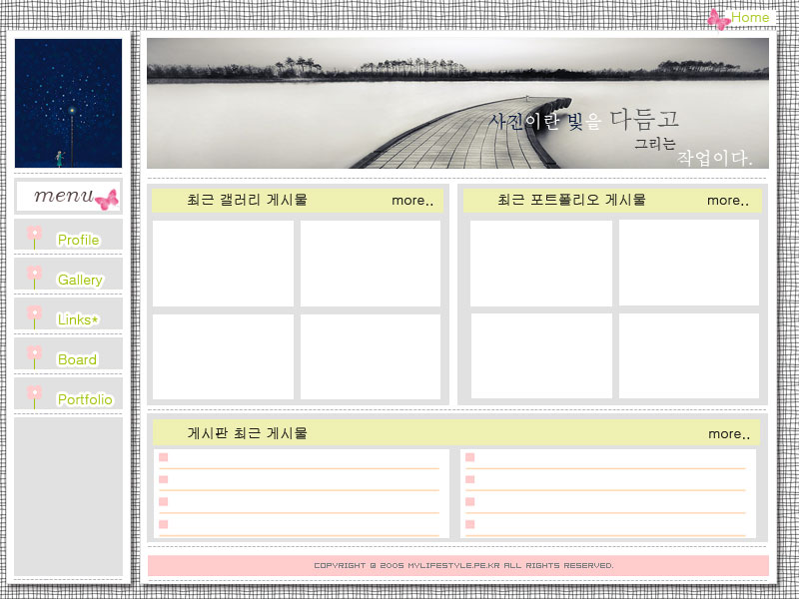
8. 디자인 시안-1
메인레이아웃
Menu name: main.html
개인홈페이지 제작
Page name : 디자인 시안(main.html) no 1.
19

Slide 21
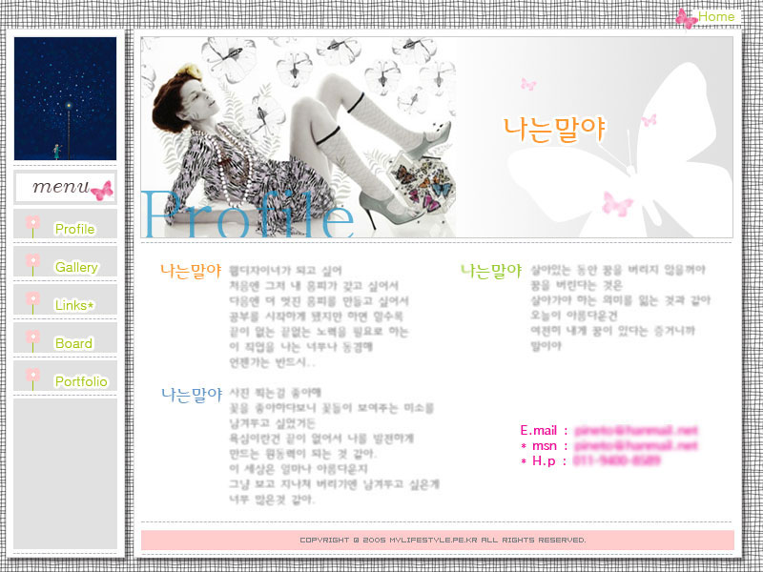
8. 디자인 시안-2
서브레이아웃1
Menu name: profile.html
개인홈페이지 제작
Page name : 디자인 시안(profile.html) no. 2
20

Slide 22
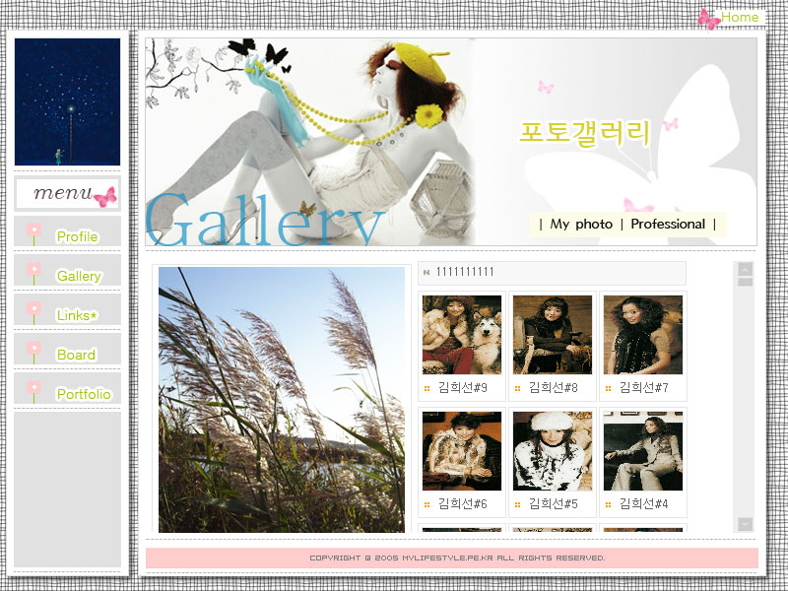
8. 디자인 시안-3
서브레이아웃2
Menu name: photo.html
개인홈페이지 제작
Page name : 디자인 시안(photo.html) no. 3
21

Slide 23
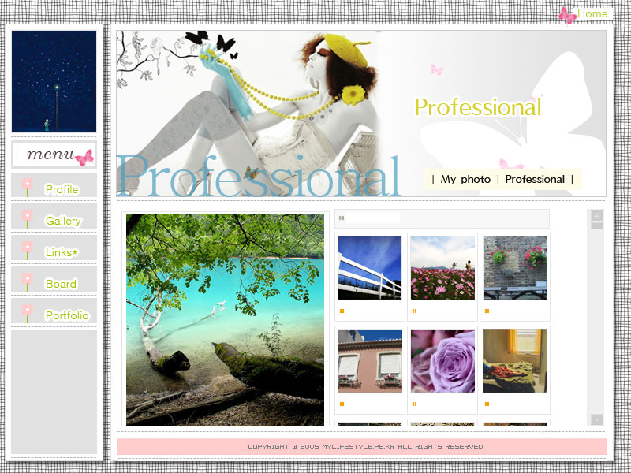
8. 디자인 시안-4
서브레이아웃2-1
Menu name: pro.html
개인홈페이지 제작
Page name : 디자인 시안(pro.html) no.4
22

Slide 24
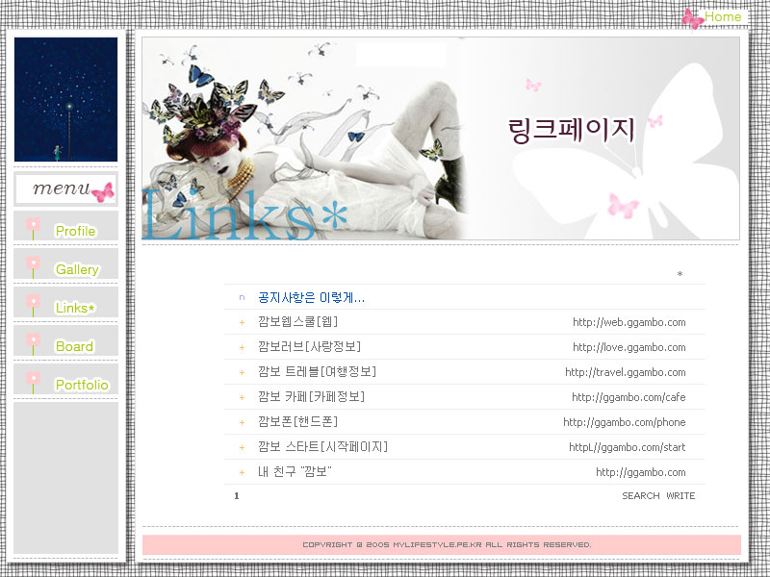
8. 디자인 시안-5
서브레이아웃3
Menu name: link.html
개인홈페이지 제작
Page name : 디자인 시안(link.html) no.5
23

Slide 25
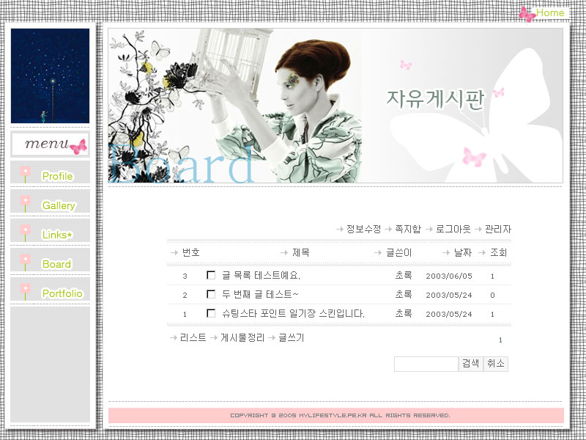
8. 디자인 시안-6
서브레이아웃4
Menu name: board.html
개인홈페이지 제작
Page name : 디자인 시안(board.html) no.6
24

Slide 26
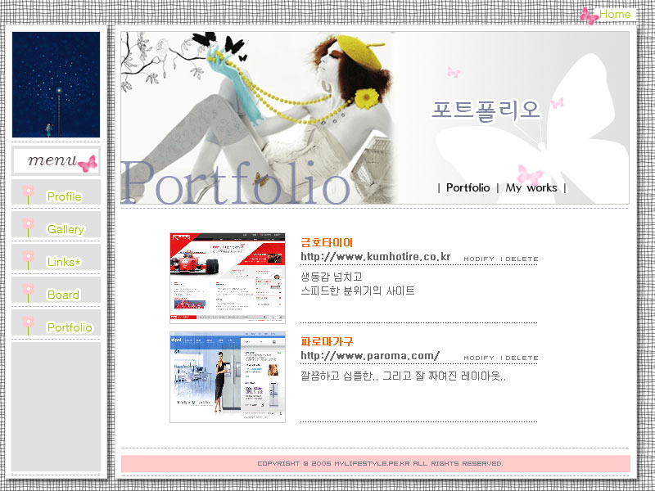
8. 디자인 시안-7
서브레이아웃5
Menu name: portfolio.html
개인홈페이지 제작
Page name : 디자인 시안(portfolio.html) no.7
25

Slide 27
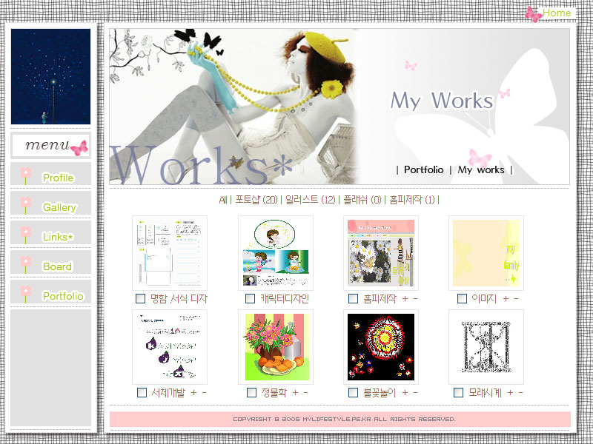
9. 디자인 시안-8
서브레이아웃5-1
Menu name: works.html
개인홈페이지 제작
Page name : 디자인 시안(works.html) no.8
26

Slide 28
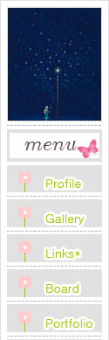
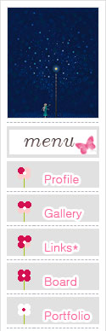
9. 메뉴 롤오버 이미지시안
메뉴 롤오버 이미지
▶기본상태 ▶ 롤오버
메뉴이미지 메뉴이미지
개인홈페이지 제작
Page name : 메뉴 롤오버 이미지 시안
27

Slide 29
The End.
개인홈페이지 제작
Page name : - 끝 -
28

